Slide 1
디지털 음반 유통
2016. 11. 17

Slide 2



디지털 음반 유통 사이트
음악들이 디지털화 되면서 다양한 음반 유통 사이트들이 나타남
구매
유저 정보
작곡가 정보
서비스
음악 정보
…
데이터베이스

Slide 3

디지털 음반 유통 사이트의 기능들
본 프로젝트에서는 크게 사용자 기능과 관리자 기능을 구현함
사용자 기능
회원 가입
로그인
음악 구매
음악 추천 받기
구매 내역 확인
관리자 기능
작곡가 추가
음악 추가

Slide 4
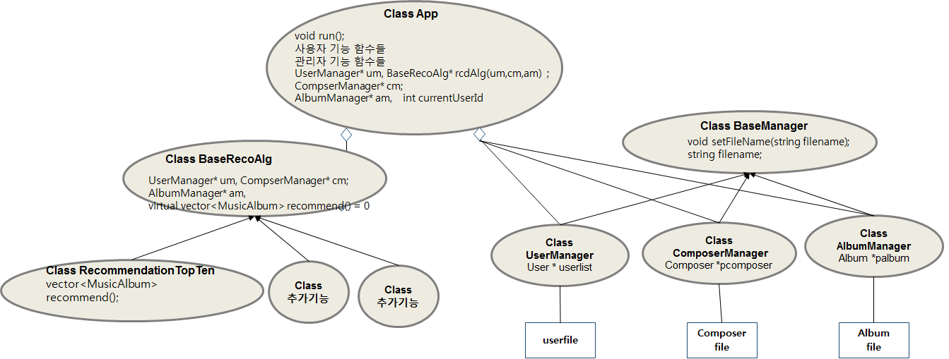
전체 클래스 구조도

Slide 5
User
사용자의 정보를 저장하는 클래스
사용자의 아이디
사용자의 비밀번호
사용자의 구매목록
파일 입출력 구조 (바이너리 파일)
Class User
int id;
string password;
vector<int> purchasedList
User.dat
id
비밀번호 길이
비밀번호
구매목록 개수
구매한 음반 아이디
구매한 음반 아이디
…
id
비밀번호 길이
비밀번호
구매목록 개수
구매한 음반 아이디
구매한 음반 아이디
…
id
비밀번호 길이
비밀번호
구매목록 개수
구매한 음반 아이디
구매한 음반 아이디
…
…

Slide 6
Composer
음악가의 정보를 저장하는 클래스
음악가의 아이디
음악가의 이름
파일 입출력 구조 (바이너리 파일)
Class Composer
int id;
string name;
Composer.dat
id
이름 길이
이름
id
이름 길이
이름
id
이름 길이
이름
…

Slide 7
MusicAlbum
앨범의 정보를 저장하는 클래스
앨범의 아이디
앨범의 이름
앨범의 음악가의 아이디
앨범의 구매 횟수
파일 입출력 구조 (바이너리 파일)
Class MusicAlbum
int id;
string name;
int composerId;
int purchasedCount;
MusicAlbum.dat
id
이름 길이
이름
음악가 id
구매 횟수
id
이름 길이
이름
음악가 id
구매 횟수
id
이름 길이
이름
음악가 id
구매 횟수
…

Slide 8
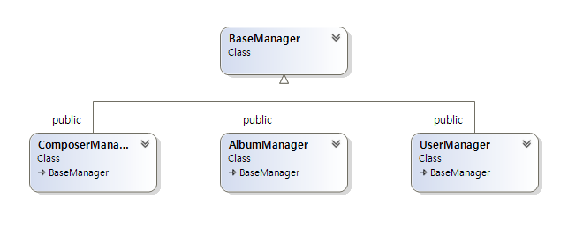
Manager 클래스
데이터가 저장된 파일의 파일 입출력을 담당하는 클래스들
부모 클래스로써 BaseManager 클래스를 가지고 있음
Class BaseManager
void setFileName(string _name);
string filename;

Slide 9
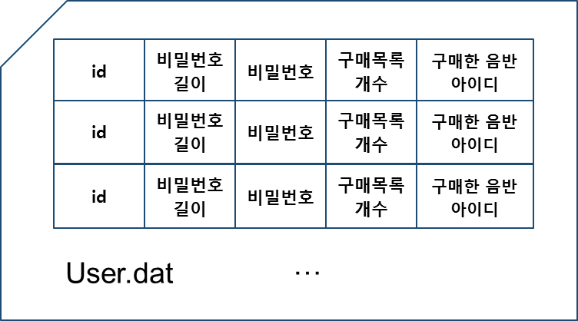

UserManager
사용자의 정보가 저장된 파일의 입출력을 담당하는 클래스
프로그램 시작 시, 모든 사용자의 정보를 읽어 userList에 저장함
UserManager 기능
bool addUserToFile(User addedUser);
새로운 사용자의 정보를 파일에 저장
bool authenticateUser(int _id, string _pw);
사용자가 로그인 시 아이디와 비밀번호가 맞는지 확인
vector<User> getAllUserList();
모든 사용자의 목록을 반환
bool addAlbumIdToPurchaseList(int _userId, int _albumId);
주어진 아이디의 사용자의 구매목록에 앨범 아이디를 추가하고 파일을 재작성
Class UserManager
bool addUserToFile(User addedUser);
bool authenticateUser(int _id, string _pw);
vector<User> getAllUserList();
bool addAlbumIdToPurchaseList(int _userId, int _albumId);
private:
vector<User> userList;
추가
새로운 구매한 음반 아이디
파일 전체를 재작성

Slide 10
ComposerManager
음악가의 정보가 저장된 파일의 입출력을 담당하는 클래스
음악가 파일은 전체를 읽어 리스트 컨테이너에 모두
올려놓지
않음!!
ComposerManager 기능
bool addComposerToFile(Composer addedComposer);
새로운 음악가의 정보를 파일에 저장
Composer searchComposerByName(string _name);
주어진 검색어와 일치하는 이름을 가진 음악가를 반환
Composer searchComposerById(int _id);
주어진 아이디와 일치하는 아이디를 가진 음악가를 반환
vector<Composer> getAllComposerList();
모든 음악가 정보를 읽어 목록을 반환
Class ComposerManager
bool addComposerToFile(Composer addedComposer);
Composer searchComposerByName(string _name);
Composer searchComposerById(int _id);
vector<Composer> getAllComposerList();
새로운 음악가의 정보는 항상 파일의 맨 끝에 작성
음악가 검색 함수들은 파일을 모두 읽지 않고 하나의 음악가에 대한 정보만 읽어 비교하는 것을 반복
음악가 정보
음악가 정보
…
read
…
새로운 음악가 정보
타겟 음악가
아이디 또는 이름
음악가 정보
비교
음악가 정보
음악가 정보
write
음악가 삭제는 고려하지 않음
Composer.dat
Composer.dat

Slide 11
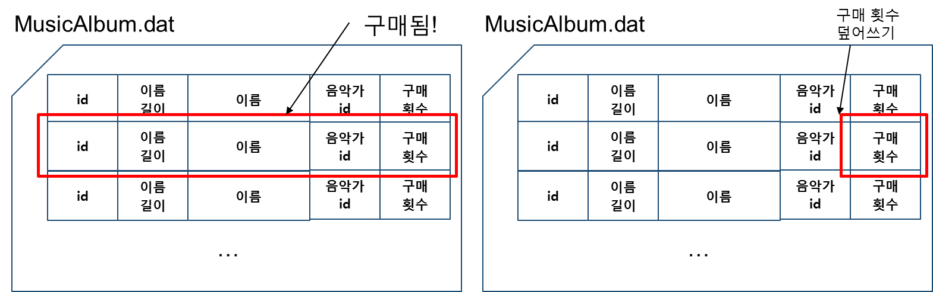
AlbumManager
앨범의 정보가 저장된 파일의 입출력을 담당하는 클래스
AlbumManager 기능
bool addMusicAlbumToFile(MusicAlbum addedMusicAlbum);
새로운 앨범의 정보를 파일에 저장
MusicAlbum searchMusicAlbumByName(string _name);
주어진 검색어와 일치하는 이름을 가진 앨범을 반환
MusicAlbum searchMusicAlbumById(int _id);
주어진 아이디와 일치하는 아이디를 가진 앨범을 반환
bool updateMusicAlbumSellCount(int albumId);
앨범의 아이디를 받아 앨범의 구매 횟수를 갱신 및 파일에 재작성
vector<MusicAlbum> getAllAlbumList();
모든 앨범의 정보를 읽어 목록을 반환
앨범 파일은 전체를 읽어 리스트 컨테이너에 모두
올려놓지
않음!!
Class AlbumManager
bool addMusicAlbumToFile(MusicAlbum addedMusicAlbum);
MusicAlbum searchMusicAlbumByName(string _name);
MusicAlbum searchMusicAlbumById(int _id);
bool updateMusicAlbumSellCount(int albumId);
vector<MusicAlbum> getAllAlbumList();
음악 파일 전체를 한번에 읽지 않고, 하나씩 읽어 찾은 후,
구매횟수만 수정하여 write

Slide 12
Recommendation
사용자에게 음악을 추천해 주기 위해 전략 패턴 사용
부모 클래스는 가상 함수 recommend를 가지고 있고, 추천 된 앨범들을 반환함
RecommendationTopTen
구매 횟수 상위 10개의 앨범을 추천함
추가 구현: 자신만의 추천 알고리즘을 구현해 보자
Class BaseRecommendationAlg
virtual vector<MusicAlbum> recommend() = 0
Class RecommendationTopTen
vector<MusicAlbum> recommend();
음악, 음악가, 사용자 파일 전체를 한번에 모두 읽는 것을 허용함

Slide 13
사용자 기능
앞서 설명한 클래스들을 활용하여 구현
회원 가입:
아이디는 중복되지 않게 자동으로 할당하고 출력해 줌
비밀번호를 입력 받아 저장함
로그인:
아이디와 비밀번호를 입력 받아 일치하는지 확인
앨범 구매:
현재 로그인 된 사용자가 앨범을 구매함
앨범 검색 방법을 입력 받음
나의 구매 목록에 앨범 추가
앨범의 구매 횟수 갱신
구매 목록 출력:
현재 로그인 된 사용자의 구매 목록을 출력
음악 추천:
음악을 추천 받을 방법을 입력 받고 추천 음악들을 출력
Class App
void run();
사용자 기능 함수들
void userRegisteration();
void login();
void buyAlbum();
void printPurchasedList();
void recommend();
앨범 검색 방법 종류:
등록된 모든 앨범 출력
앨범 이름으로 검색
앨범 아이디로 검색

Slide 14
관리자 기능
앞서 설명한 클래스들을 활용하여 구현
음악가 등록:
아이디와 이름을 입력 받아 파일에 추가
음악 등록:
앨범의 아이디는 중복되지 않게 자동으로 할당
앨범의 이름을 입력 받음
앨범의 음악가의 이름을 입력 받음
앨범의 구매 횟수는 0에서 부터 시작함
다음과 같은 정보를 파일에 추가
Class App
void run();
관리자 기능 함수들
void addComposer();
void addAlbum();

Slide 15
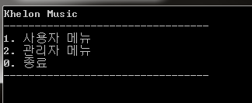
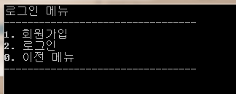
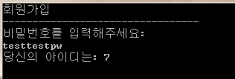
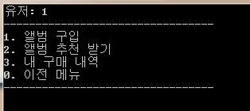
인터페이스
시작메뉴
로그인 메뉴
회원가입
사용자 메뉴

Slide 16
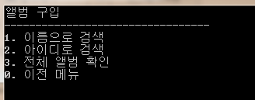
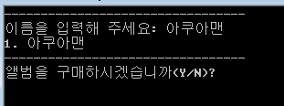
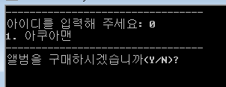
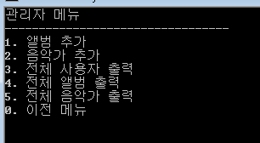
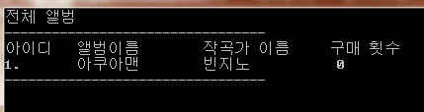
인터페이스
앨범 구입
앨범 구입 – 이름으로 검색
앨범 구입 – 아이디로 검색
관리자 메뉴
전체 앨범 확인

Slide 17
App
void run();
void printUserMenu(); //사용자 메뉴 출력
void printManagerMenu(); //관리자 메뉴 출력
void userRegisteration(); //회원 가입
void login(); //로그인
void buyAlbum(); //앨범 구매
void printPurchasedList(); //구매 목록 출력
void recommend(); //음악 추천

Slide 18
App
void addComposer(); //음악가 추가
void addAlbum(); //앨범 추가
private:
BaseRecommendationAlg* rcdAlg; //추천 알고리즘 클래스 포인터
UserManager* um; //사용자 매니저 포인터
ComposerManager* cm; //음악가 매니저 포인터
AlbumManager* am; //음악 매니저 포인터
int currentUserId; //현재 로그인 된 사용자 아이디

